Slide 1
Egérműveletek

Slide 2
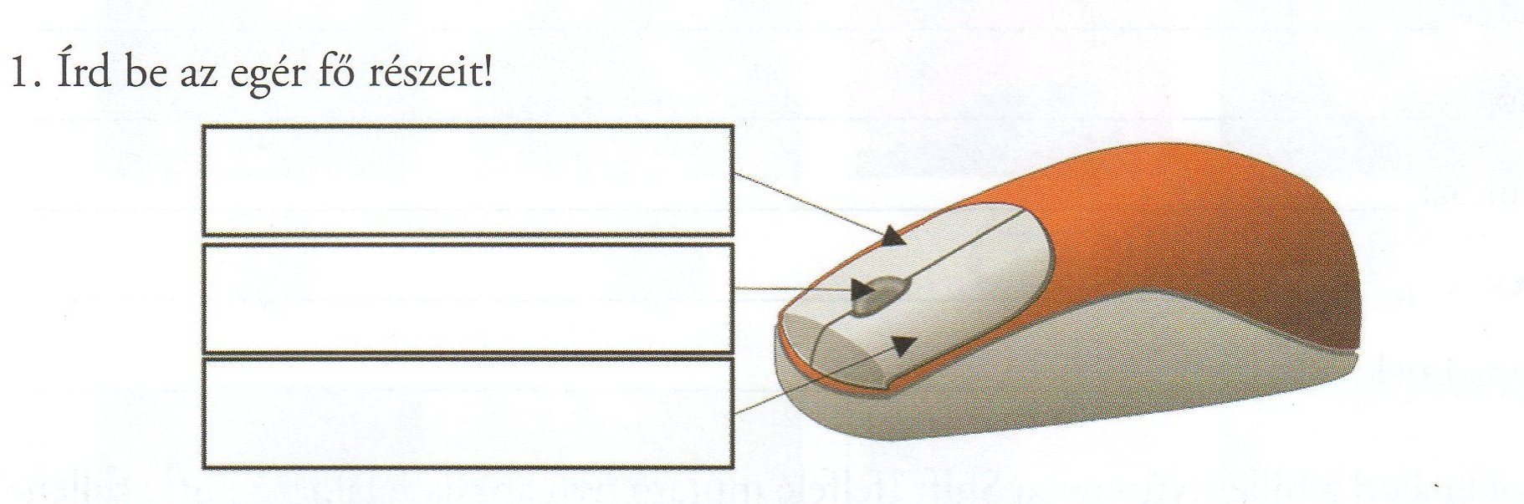
Az egér felépítése
Jobb gomb
görgő
bal gomb

Slide 3
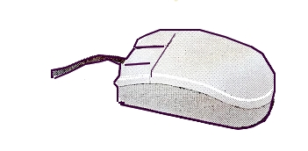
A programokat egérrel nyitjuk meg és zárjuk be! Tanuljuk meg milyen egérműveletek vannak!

Slide 4
Egérrel végezhető műveletek:
Rámutatás
Bal kattintás
Jobb kattintás
Dupla kattintás
Húzás vagy más szóval vonszolás.

Slide 5


Az asztal valamely részén egy kis nyilacskát látunk; ez az egér mozgását követi, ezért egérkurzornak is szoktuk nevezni.

Slide 6

Rámutatás
Az egérkurzort a kiszemelt ikon elé állítjuk.
Itt a kiszemelt ikonunk a Sajátgép ikon.

Slide 7

Ha az egérkurzor bal gombjával egyet kattintunk az ikonra, akkor az ikont kijelöltük. Az ikon és a neve kék színűre változik.
Bal kattintás

Slide 8
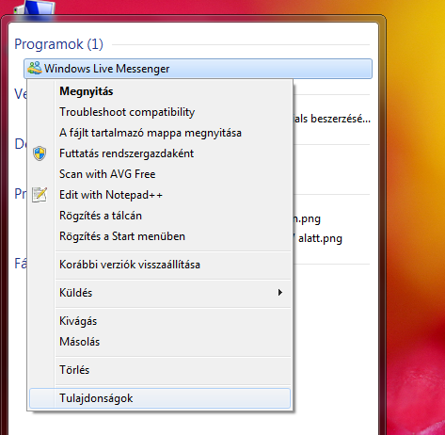
Ha az egérkurzor jobb gombjával egyet kattintunk az ikonra, akkor a helyi menü ugrik elő.
Jobb kattintás

Slide 9
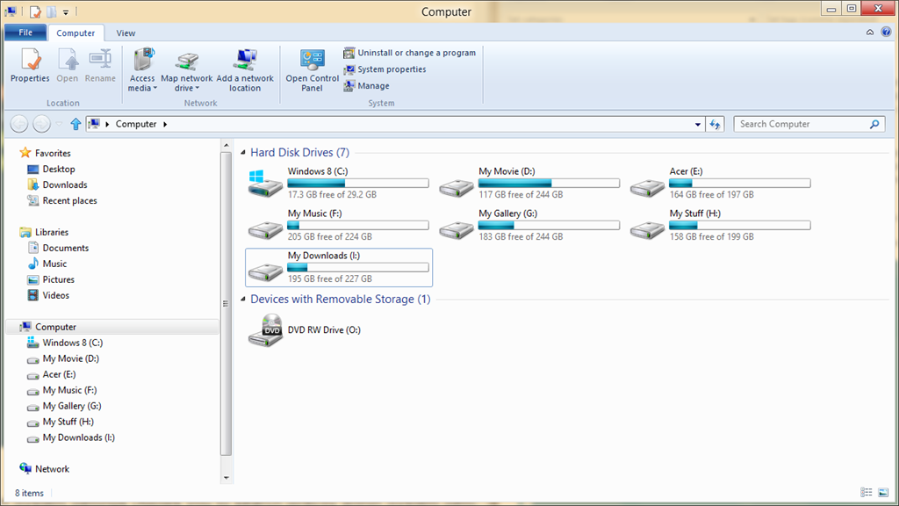
Dupla kattintás
Ha az egérkurzor bal gombjával
kettőt (duplán) kattintunk az ikonra,
akkor megnyitjuk a programot.

Slide 10

Írjuk le a füzetbe:
Egérrel végezhető műveletek:
Rámutatás
Bal kattintás
Jobb kattintás
Dupla kattintás.
Húzás vagy más szóval vonszolás

